Slide 1
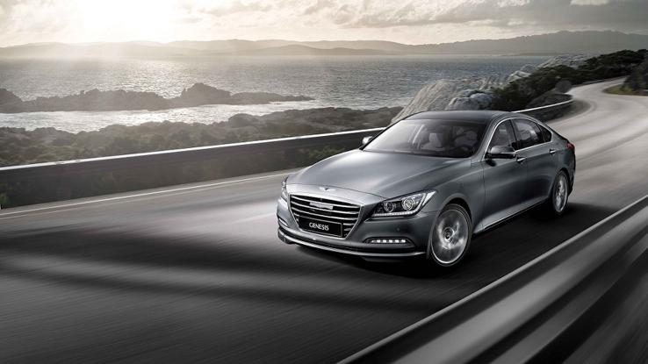

Auto Brake
By. PR&D
팀원 : 21325108 김민종
21525103 김유민
21525106 정수현
Notes:
Prnd 팀의 발표를 시작하겠습니다.
저희팀에서 만들 작품은 경사로에 차를 주차하였을때 자동으로 주차브레이크를 채워주는 오토브레이크입니다.

Slide 2


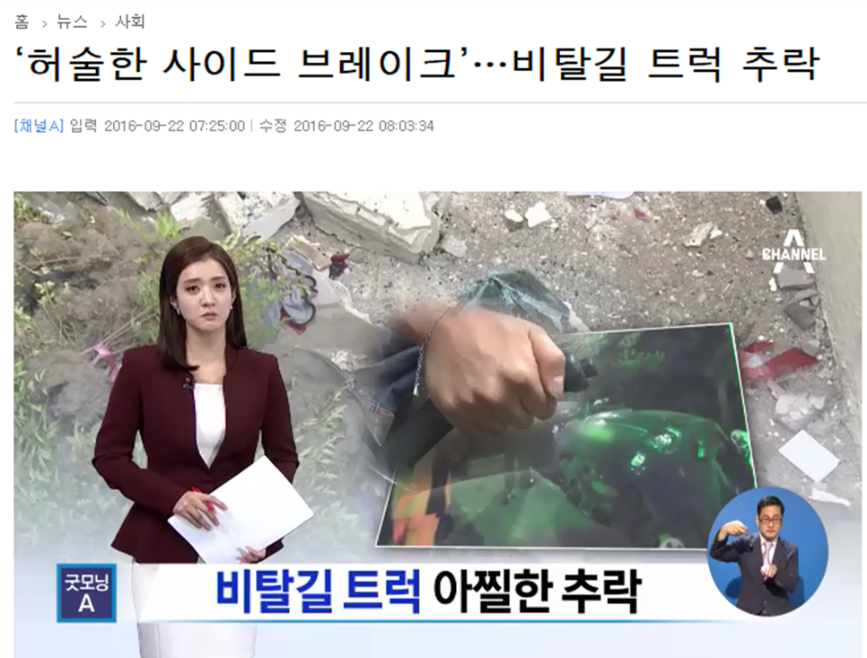
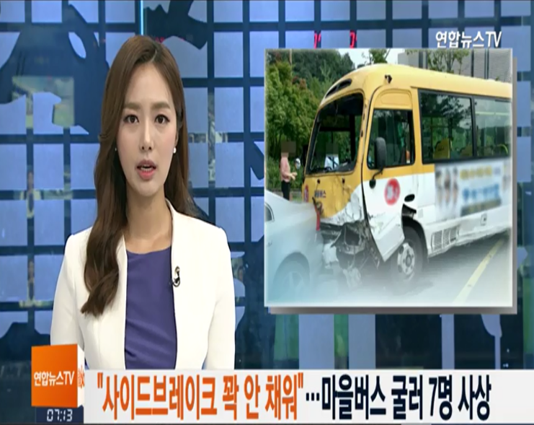

01.
개발동기
ㅁ
01 개발동기
02 기대효과, 활용방안
03 사용부품
04 완성작 & 회로도
05 작동영상
2/9

Slide 3
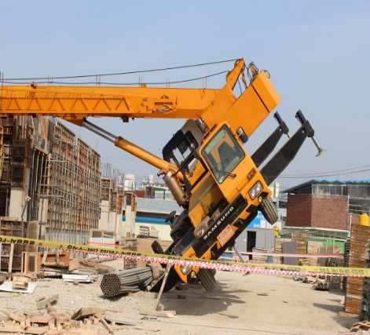
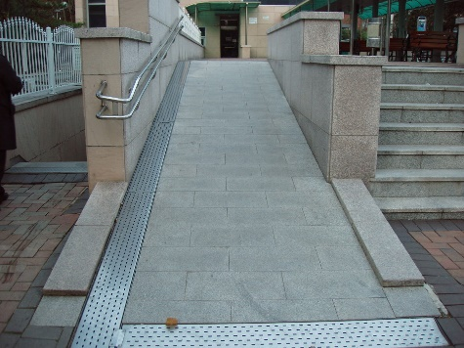
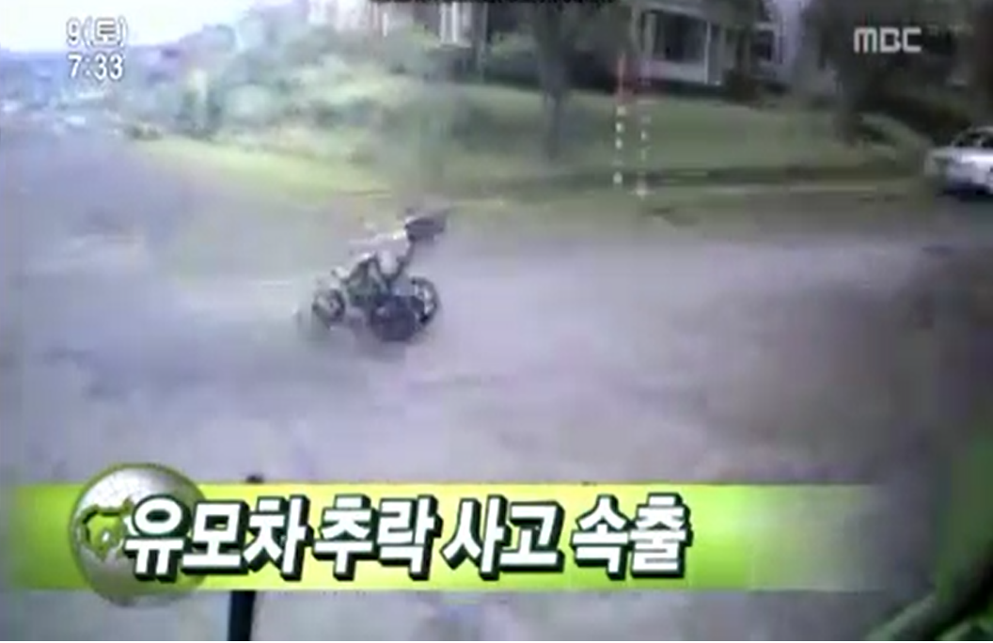
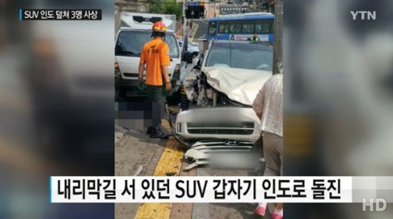
02.
기대효과
활용방안
01 개발동기
02 기대효과, 활용방안
03 사용부품
04 완성작 & 회로도
05 작동영상
비 탈 길
자이로센서와 가속도 센서를 이용하여 바퀴의 토크수를 조정해 적절한 속도로 서서히 정지 할 수 있는 브레이크 장치
운전자들이 깜박하고 브레이크를 채우지 않더라도 사고를 미리 예방
3/9

Slide 4
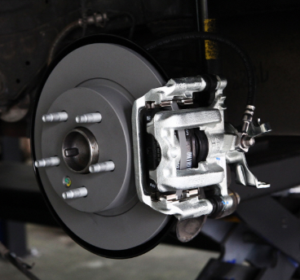
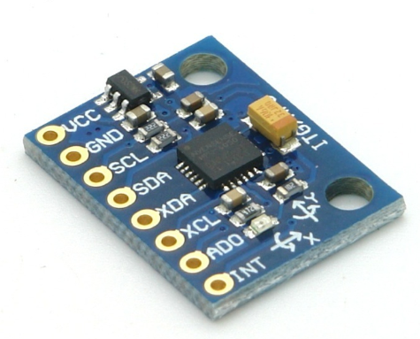
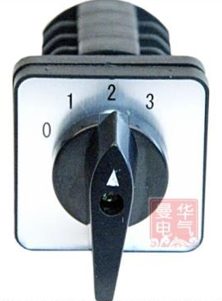
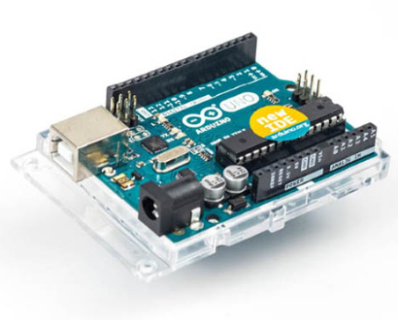
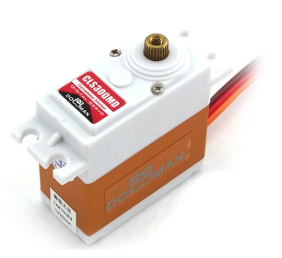
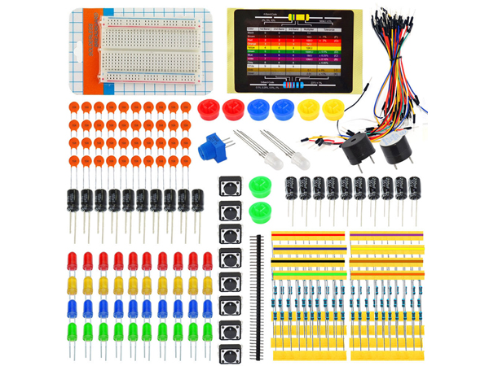
03.
사용부품
디스크브레이크
MPU6050(자이로센서)
4단 기어스위치
01 개발동기
02 기대효과, 활용방안
03 사용부품
04 완성작 & 회로도
05 작동영상
아두이노UNO
디지털 서보모터
그 외 부품들
4/9
Notes:
경사로에 주차를 했을 때 경사로의 기울기가 10도 이상이 되면 자동으로 사이드 브레이크가 채워집니다.
다음 장에서 그 원리를 보여 드리겠습니다.

Slide 5
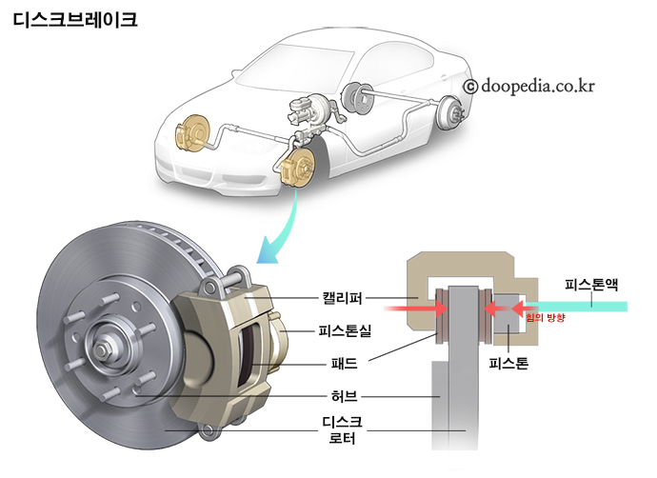
디스크 브레이크
차 바퀴와 함께 회전하는 디스크 양면에 패드를
압착한 뒤 마찰을 일으켜 제동력을 얻는 브레이크.
03.
사용부품
디스크브레이크
01 개발동기
02 기대효과, 활용방안
03 사용부품
04 완성작 & 회로도
05 작동영상
MPU6050
물체의 회전속도인 각속도의 값을 이용하는 센서.(각속도센서)
예제가 많고, 아두이노 오픈소스가 많아 사용하기 간편.
*각속도 : 어떤 물체가 회전운동 할 때 생기는 코리올리 힘
을 전기적 신호로 변환하여 계산.
*코리올리 힘 : 운동하는 물체의 속도에 비례하며
운동방향에 수직인 힘
MPU6050(자이로센서)
5/9
Notes:
경사로에 주차를 했을 때 경사로의 기울기가 10도 이상이 되면 자동으로 사이드 브레이크가 채워집니다.
다음 장에서 그 원리를 보여 드리겠습니다.

Slide 6
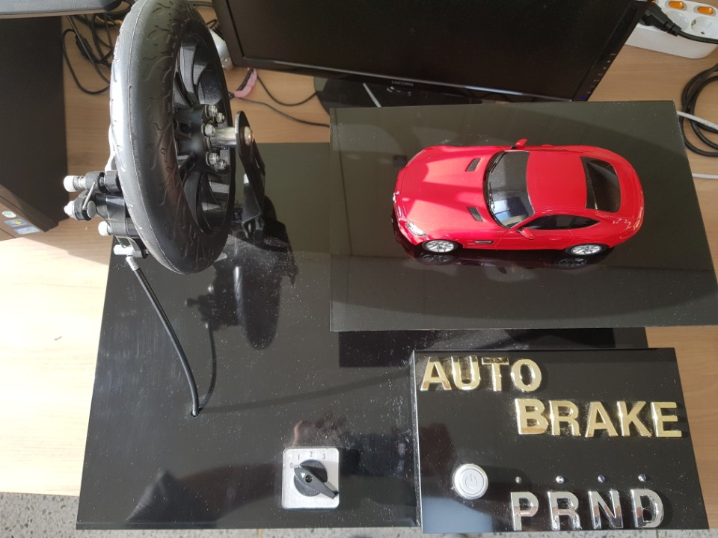
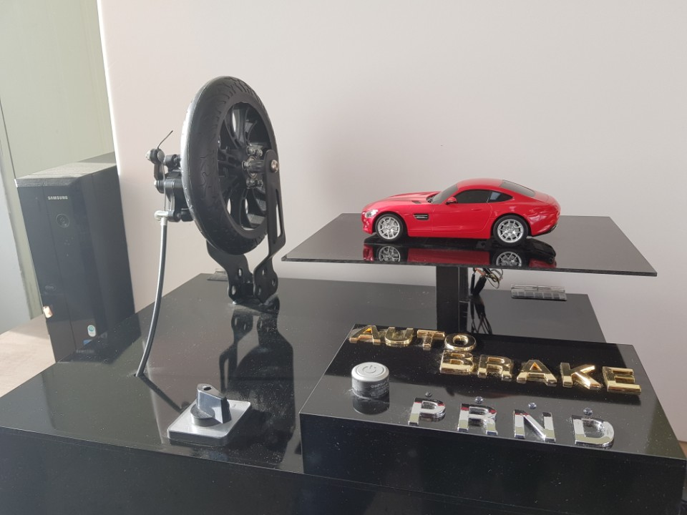
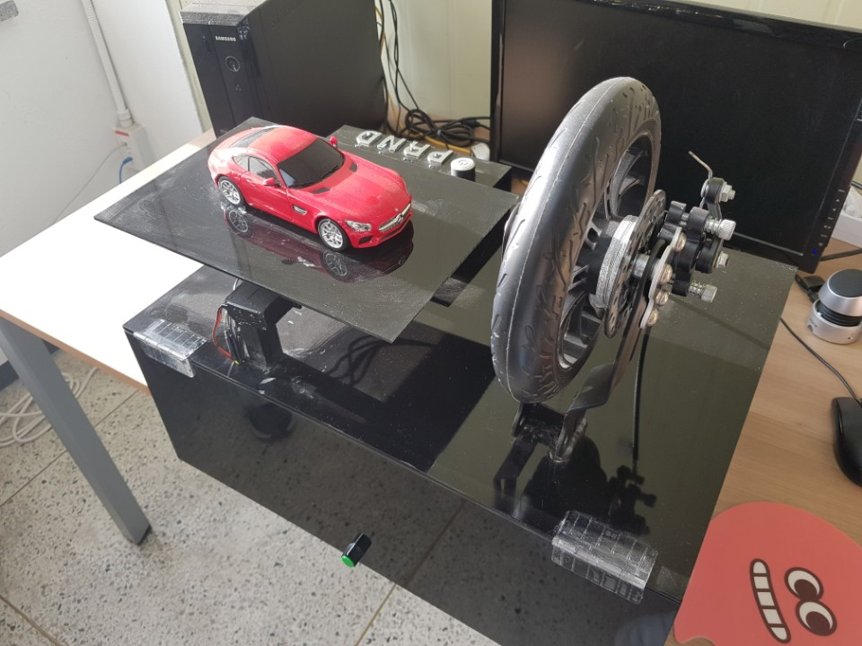
04.
완성작
&
회로도
01 개발동기
02 기대효과, 활용방안
03 사용부품
04 완성작 & 회로도
05 작동영상
6/9

Slide 7
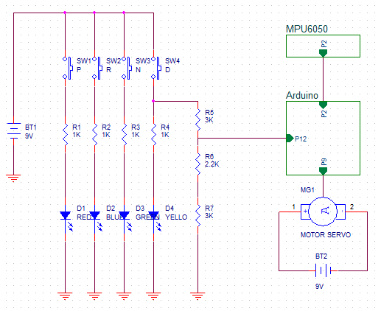
04.
완성작
&
회로도
D
N
R
p
01 개발동기
02 기대효과, 활용방안
03 사용부품
04 완성작 & 회로도
05 작동영상
7/9

Slide 8
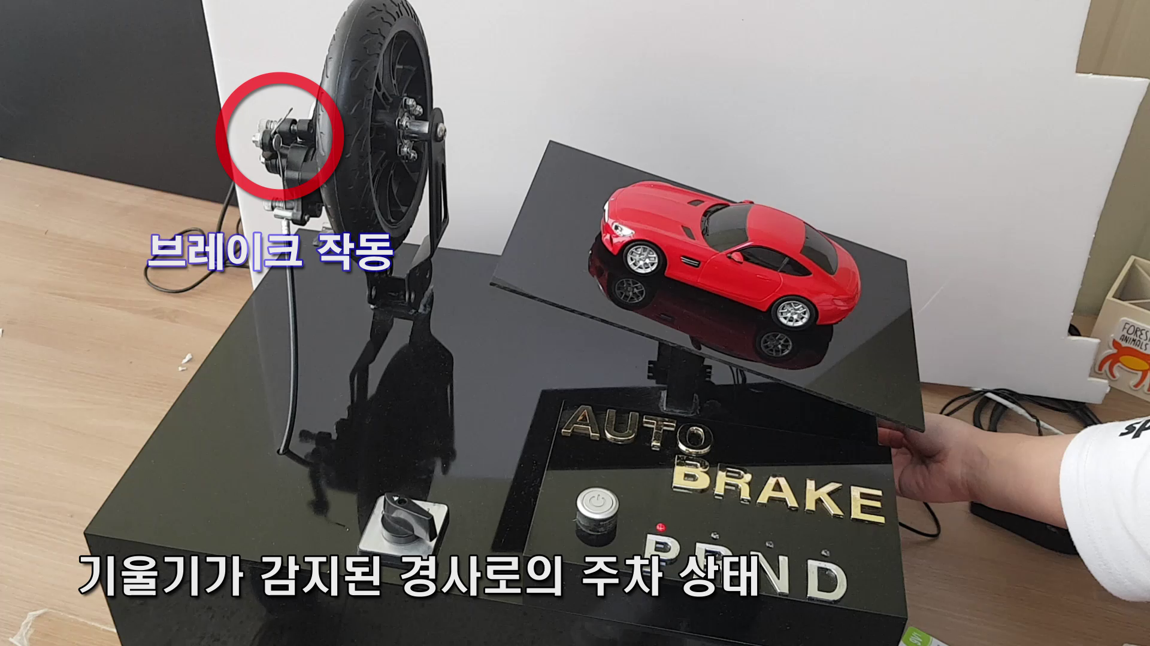
05.
작동영상
01 개발동기
02 기대효과, 활용방안
03 사용부품
04 완성작 & 회로도
05 작동영상
8/9

Slide 9
Q & A
감사합니다.

